Slide 1




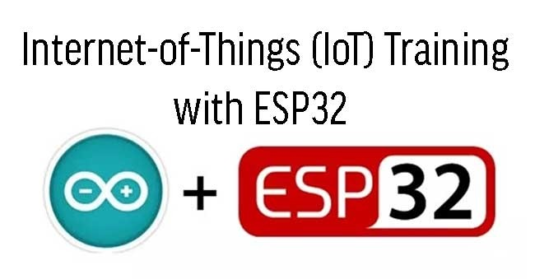


Szoftverrendszerek fejlesztése
Dr. Simon János
simon@vts.su.ac.rs
SZABADKAI MŰSZAKI SZAKFŐISKOLA
VISOKA TEHNIČKA ŠKOLA STRUKOVNIH STUDIJA U SUBOTICI | SZABADKAI MŰSZAKI SZAKFŐISKOLA | SUBOTICA TECH
24000 SUBOTICA, MARKA OREŠKOVIĆA 16
http://www.vts.su.ac.rs/

Slide 2
Szoftverfejlesztési életciklus modellek

Slide 3
Mi a szoftver?
A számítógépes programok, a hozzájuk kapcsolódó dokumentációk és konfigurációs adatok összessége
Két fő csoport
Általános termékek és
Rendelésre készített
Notes:
Forrás: Szabolcsi Judit: Szoftvertechnológia
A szoftver a számítógépes programok, a hozzájuk kapcsolódó dokumentációk és konfigurációs adatok összessége. A szoftvertermékeknek két fő csoportja van:
általános termékek és
rendelésre készített (egyedi igényeknek megfelelő) termékek.
Az általános termékeket nevezik dobozos szoftvereknek is. Ezeket egy fejlesztő szervezet készíti és adja el a piacon bármely vevőnek. Itt a vevők közvetlenül nem befolyásolhatják a termék jellemzőit, a szoftverspecifikációt a gyártó cég tartja kézben. Ilyenek a játékok, az operációs rendszerek, az adatbázis-kezelők, a szövegszerkesztők, a különböző rajz- és tervezőprogramok, fordítóprogramok és a projektmenedzselési eszközök.
A rendelésre készített termékek esetében a megrendelő igényei szerint kell a terméket kifejleszteni. Itt a megrendelő adja meg a specifikációt (vagy legalábbis annak a vázlatát) és az elkészült szoftverterméket ez alapján ellenőrzi. Ilyenek lehetnek: könyvelőprogramok, egyéni üzleti folyamatokat támogató rendszerek, forgalomirányító (pl. légi, vasúti), elektromos eszközök vezérlőrendszerei vagy ellenőrző rendszerek.
A kétfajta termékcsoport közötti választóvonal egyre inkább elmosódik, mivel egyre több szoftvercég fejleszt általános termékeket, amiket azután a vásárlók igénye szerint testre szab. A vállalatirányítási rendszerek (ERP – Enterprise Resource Planning), mint pl. az SAP jó példa erre.
Ezeket tekinthetjük egy harmadik csoportnak is, amely részben az általános termékek, részben a rendelésre készítettek tulajdonságaival rendelkezik.

Slide 4
Igény a rendszerezett munkára
Kezdetben kis programok
Hardverfejlődés → bonyolultabb feladatok
  Folyamatábra, metanyelvű algoritmus leírás, stb.
  Szoftvertechnológia
Notes:
Az első számítógép programok viszonylag egyszerűek és a hardverkorlátokból adódóan kis méretűek voltak, így gyakran egyetlen programozó is át tudta látni a feladatot, és meg tudta írni a programot. Mindenki tudna mondani programozási tanulmányaiból/gyakorlatából olyan egyszerű feladatot, amit bárki, aki megfelelő programozási ismeretekkel rendelkezik, különösebb előzetes tervezés vagy „vázlat készítés” nélkül azonnali kódolással meg tudna oldani. Például ilyen két szám átlagának a kiszámítása.
A hardver robbanásszerű fejlődésével egyre nagyobb lélegzetű, komplexebb problémák váltak a számítógép által megoldhatóvá. A bonyolultabb feladatok előkészítést, rendszerzett munkát kívántak meg. Egyszerűbb esetekben elegendő volt egy folyamatábra vagy más ezzel egyenértékű eljárás segítségével felvázolni a megoldás algoritmusát, majd ezt követhette a kódolás valamilyen programozási nyelven.
A mai valós feladatok azonban a legtöbb esetben olyan nagy méretűek, hogy programozó csoportok dolgoznak a megoldásukon, és az eredmény nem ritkán egy sok százezer utasításból álló szoftver monstrum. Egy ilyen termék előállítása, karbantartása és a folyamatosan változó környezeti feltételekhez, vevői elvárásokhoz igazítása elképzelhetetlen precíz és jól előkészített, szervezett, összehangolt, ellenőrzött és dokumentált munka nélkül. Az erre a célra alkalmazott módszerek és eljárások összességét szoftvertechnológiának nevezzük. A szoftvertechnológia fontos célja a költséghatékony fejlesztés.
Nézzünk meg két definíciót erre a fogalomra.

Slide 5
Boehm - 1976
A szoftvertechnológia tudományos ismeretek gyakorlati alkalmazása számítógépes programok előállításához, a fejlesztéshez, a használathoz és karbantartáshoz szükséges dokumentációk tervezésében és előállításában.

Slide 6
IEEE - 1983
A szoftvertechnológia olyan technológiai és vezetési alapelvek összessége, amelyek lehetővé teszik a programok termékszerű gyártását és karbantartását a költség- és határidő korlátok betartásával.

Slide 7
Alap tevékenységek
Követelményelemzés
(Mit is kellene csinálni? Mikorra, és mennyiért? – megvalósíthatóság vizsgálata)
Tervezés (architekturális tervezés, absztrakt specifikáció, interfész tervezés)
Implementálás (komponens tervezés, adatszerkezet tervezés és algoritmus tervezés)
Kipróbálás, validálás, bevezetés (szoftverátvizsgálás és tesztelés)
Működtetés, karbantartás, továbbfejlesztés, leállítás
Notes:
A szoftverfolyamat
Bár a szoftver sokban különbözik más hagyományos, kézzel fogható terméktől, és az elmúlt években sokféle modell és ajánlás született arra, hogy hogyan is állítsuk elő, azonban szinte minden ilyen modellben visszaköszönnek olyan lépések és tevékenységek, amelyekkel más területek és iparágak mérnöki tervezési és előállítási folyamataiban is találkozhatunk. Ezek a következőek.
1. Követelményelemzés
A vevői /megrendelői elvárások összegyűjtése, elemzése (Mit is kellene csinálni? Mikorra, és mennyiért?), a rendszer környezetének felmérése, feladat leírása. Információgyűjtés az adott területen dolgozó szakemberektől (pl. interjúk). Az adott terület üzleti folyamatainak beazonosítása. Ezt követi a feladat lefordítása a szakmai nyelven megfogalmazott specifikációkra, ami magában foglalja a megvalósíthatóság vizsgálatát is.
Dokumentálás: szakterületi fogalomtár, üzleti folyamatok strukturált leírása táblázatos formában és használati eset diagramok segítségével, tevékenység diagramok, állapot automata.
2. Tervezés
Az elemzés és a tervezés szorosan összekapcsolódó feladatok. A megoldás vázlatának, tervének elkészítése egy magasabb absztrakciós szinten. Ide tartozik az architekturális tervezés, absztrakt specifikáció, interfész tervezés. Dokumentálás: összetevő diagram, rendszer-montázs diagram. Az architektúra a tervezés során többször módosul, finomodik. Fontosabb osztályok megtervezése – oszálydiagram, objektum diagramok.
3. Implementálás (megvalósítás)
A technológiai részletek kidolgozása, a tényleges kód előállítása. Ide tartozik a komponens tervezés, adatszerkezet tervezés és algoritmus tervezés. Felhasználói interakció megtervezése, felülettervek.
Ide tartozik még az integrálás (modulok összekapcsolása). Dokumentáció: objektum diagramok, rendszer montázsdiagramok.
4. Kipróbálás, validálás, bevezetés
Tesztelés és telepítés. Kipróbálás valós környezetben. Két módszer: szoftverátvizsgálás és tesztelés.
Ide tartozik még a felhasználói dokumentáció elkészítése. Kihelyezési diagram.
5. Működtetés, karbantartás, továbbfejlesztés, leállítás
A felismert hibák javítása, esetleg új igényeket kielégítő új funkciók megvalósítása – folyamatos fejlesztés (igény esetén).

Slide 8
Szoftverfolyamat modellek
Vízesés
Boehm féle spirál
Inkrementális (evolúciós)
Újrafelhasználás orientált (komponens alapú)
V
RUP (Rational Unified Process)
ISO/IEC 12207 (1995, 2008)
Notes:
A rendszerezett/módszeres szoftverfejlesztés iránti igény olyan technikák (modellek) megjelenését eredményezte, amelyek eligazítást adnak, meghatározzák, hogy milyen lépéssorozattal (hogyan) célszerű előállítani úgy a szoftvert, hogy az lehetőleg minden érintett fél elégedettségét eredményezze. Hasonlóan más technológiákhoz itt is megfigyelhető a fejlődés, továbbá itt sem mondhatjuk el egyetlen megközelítésről sem, hogy ő az egyedüli üdvözítő megoldás. Az előnyöket és hátrányokat mérlegelve a lehetőségek/körülmények ismeretében választhatjuk egyiket vagy másikat optimális megoldásként.

Slide 9
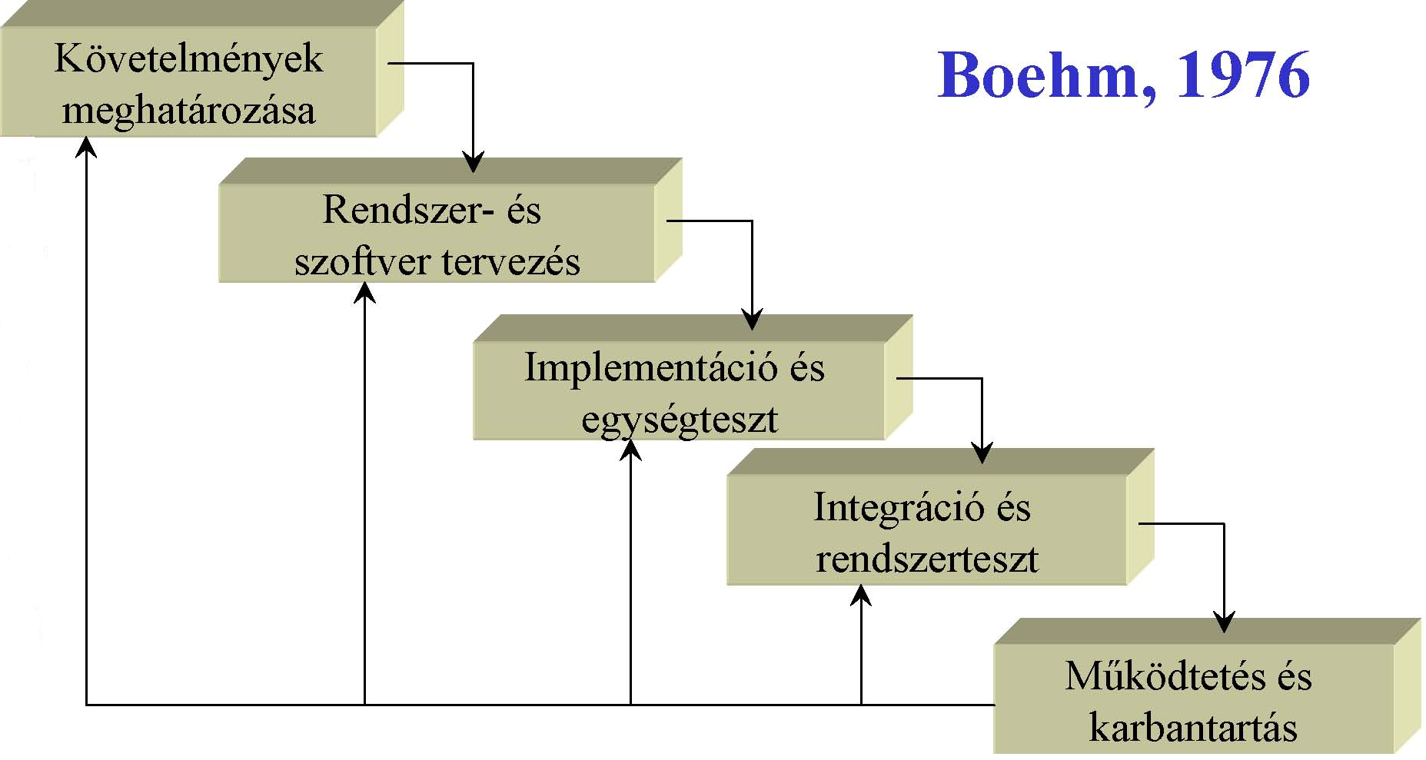
Vízesés modell
Notes:
A vízesés modellt széles körben használták a gyakorlatban.

Slide 10
Vízesés modell
A következő fázis addig nem indulhat el, amíg az előző be nem fejeződött. Ez a modell akkor működik jól, ha a követelmények teljesen ismertek.
Előny: Jól menedzselhető és ellenőrizhető. Minden fázisban jól definiált feladatok. Minden fázis jól dokumentálható. Előre jól definiálható követelmények esetén jól alkalmazható.
Hátrány: Nagyon sok probléma csak az utolsó fázisban derül ki, így a javítás nagyon költséges. Korán kell jelentős döntéseket hozni, ez hibás döntésekhez vezethet. Nehéz a rendszert a fejlesztés közben változó követelményekhez igazítani. Sok dokumentációs munkát igényel.

Slide 11
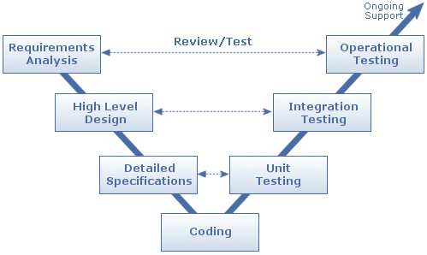
V modell
Forrás: http://softwareandme.wordpress.com/2009/10/20/software-development-life-cycle/sdlc_v_model

Slide 12
V modell
Követelmények meghatározása
Rendszer-specifikáció
Rendszer-tervezés
Részletes tervezés
Átvételi teszt terve
Rendszer-integrációs teszt terve
Alrendszer-integrációs teszt terve
Modul és egység kódolása és tesztelése
Szolgáltatás
Átvételi teszt
Rendszer-integrációs teszt
Alrendszer-integrációs teszt
Notes:
A V&V szükségességét a teljes fejlesztési folyamat során tükrözi a V (szoftver életciklus) modell.

Slide 13
V modell
Egy módosított vízesés modell.
Megkülönbözteti a fejlesztésen belül a konstrukciós és a tesztelési fázisokat.
Definiálja a tesztelés szintjeit.
Szemlélteti, hogy a tesztelési munka végigköveti a teljes fejlesztési folyamatot.
Összefüggést tételez fel az egyes konstrukciós fázisok és az egyes tesztelési szintek között.

Slide 14
Spirál Modell
Elemzés
Prototípus 3
Igények és Célok
Prototípus 2
Prototípus 1
Tervezés
Megvalósítás

Slide 15
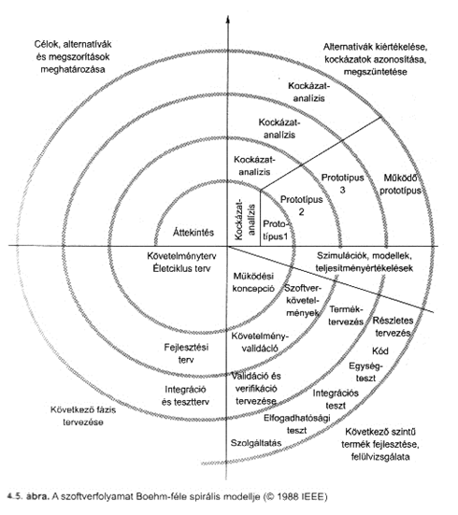
Spirál modell
megvalósíthatóság
a rendszer követelményeinek meghatározása
rendszertervezés,
stb.
Notes:
Forrás: Szabolcsi Judit: Szoftvertechnológia
A szoftverfolyamatot spirálként kezeli. Minden egyes körben a spirál a szoftverfolyamat egy-egy fázisát reprezentálja. A legbelső kör a megvalósíthatósággal foglalkozik, a következő a rendszer követelményeinek meghatározásával, aztán a rendszer tervezéssel, stb. A spirál minden egyes ciklusát négy szektorra osztjuk fel: célok, alternatívák meghatározása; kockázat becslése és csökkentése; a fázis termékének megvalósítása és validálása; következő fázis tervezése.

Slide 16
Spirál modell
Előny: a kockázati tényezőkkel explicite számol. A spirális modellben nincsenek rögzített fázisok, és felölelhet más folyamatmodelleket is (vízesés, evolúciós, stb.).
Hátrányai: a modell alkalmazása bonyolult, munkaigényes feladat; a párhuzamos foglalkoztatás csak a 3. szektorban lehetséges.

Slide 17
Inkrementális (evolúciós)
Analízis
Specifiká-ció
Tervezés
Specifiká-ció
Implemen-táció
Tervezés
Specifiká-ció
Tesztelés
Implemen-táció
Tervezés
Tesztelés
Implemen-táció
Tesztelés
Implemen-táció

Slide 18
Evolúciós modell
Ki kell fejleszteni egy kezdeti implementációt (prototípust), azt a felhasználókkal véleményeztetni, majd sok-sok verzión át addig finomítani, amíg megfelelő nem lesz. Iterációs modellnek is nevezik. Objektum orientált fejlesztésben gyakran használják.
Ez a modell a felhasználó kívánságait jobban kielégítő programot eredményez. A kis (<100.000 programsor) és közepes (<=500.000 programsor) rendszerek fejlesztéséhez ideális.
Hátrányai: a folyamat nem látható; a rendszerek gyakran szegényesen strukturáltak; a gyors fejlesztés rendszerint a dokumentáltság rovására megy.

Slide 19
Újrafelhasználás orientált fejlesztés (komponens alapú)
Komponenselemzés
Követelménymódosítás
Rendszertervezés újrafelhasználással
Fejlesztés és integráció
Notes:
Forrás: Szabolcsi Judit: Szoftvertechnológia
Ez a módszer nagymértékben az elérhető újrafelhasználható szoftverkomponensekre támaszkodik.
A komponensek lehetnek teljes rendszerek, pl. egy szövegszerkesztő, vagy kisebb egységek
(osztályok, modulok, stb.) A fejlesztés szakaszai:
Komponenselemzés: Adott a követelményspecifikáció, ami alapján megkeressük, hogy milyen kész komponensek valósítják meg. A legtöbb esetben nincs egzakt illeszkedés, és a kiválasztott komponens a funkcióknak csak egy részét nyújtja.
Követelménymódosítás: A követelmények elemzése a megtalált komponensek alapján. A követelményeket módosítani kell az elérhető komponenseknek megfelelően. Ahol ez lehetetlen, ott újra a komponenselemzési tevékenységet kell elővenni, és más megoldást keresni.
Rendszertervezés újrafelhasználással: A rendszer szerkezetét kell megtervezni, vagy egy már meglévő vázat felhasználni. A tervezőknek figyelembe kell venniük, hogy milyen újrafelhasznált komponensek lesznek, és úgy kell megtervezni a szerkezetet, hogy ezek működhessenek. Ha nincs megfelelő újrafelhasználható komponens, akkor új szoftverrészek is kifejleszthetők.
Fejlesztés és integráció: A nem megvásárolható komponenseket ki kell fejleszteni és a COTS (Commercial-Off-The-Shelf – kereskedelemben kapható)-rendszerekkel össze kell kapcsolni. A rendszerintegráció itt sokkal inkább tekinthető a fejlesztési folyamat részének, mint különálló tevékenységnek.

Slide 20
Komponens alapú modell
Előnye: lecsökkenti a kifejlesztendő részek számát, így csökkenti a költségeket és a kockázatot. Ez általában a kész rendszer gyorsabb leszállításához vezet.
Hátrányai: a követelményeknél hozott kompromisszumok elkerülhetetlenek, és ez olyan rendszerhez vezethet, ami nem felel meg a felhasználó valódi kívánságának.

Slide 21
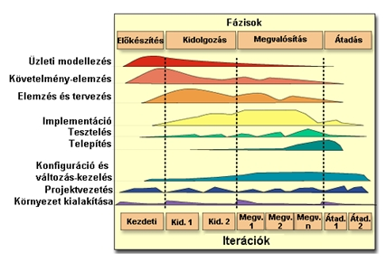
RUP
Fázisok: Előkészítés Kidolgozás Megvalósítás Átadás
Munka-
folyamatok
Követelmények
Tervezés
Implementáció
Teszt
The Rational Unified Process (RUP) is an iterative software development process framework created by the Rational Software Corporation, a division of IBM since 2003.

Slide 22
RUP - dimenziók
Az ábra vízszintes dimenziója az időbeliséget, a függőleges dimenziója a különböző munkafolyamatokat (tevékenységeket) szimbolizálja.
Az ábra harmadik dimenziója – amit a sávok magassága jelent –, az egyes tevékenységek intenzitását, erőforrás igényét szimbolizálja.
Egy-egy fázis elkészítése során több munkafolyamatot érint, ugyanakkor az egyes munkafolyamatok a különböző fázisokban különböző intenzitásúak, erőforrás igényűek.

Slide 23
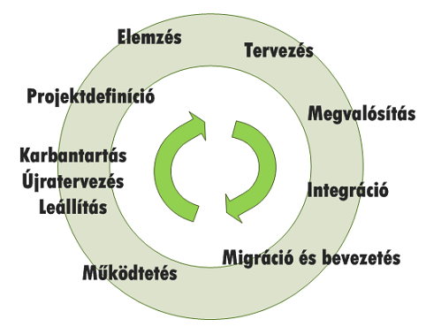
ISO 12207

Slide 24
CASE eszközök
Computer-Aided Software Engineering
Követelményspecifikáció: grafikus rendszermodellek, üzleti és domain
Elemzés/tervezés során: adatszótár kezelése, mely a tervben található egyedekről és kapcsolataikról tartalmaz információt; felhasználói interfész generálását egy grafikus interfész-leírásból, melyet a felhasználóval együtt készíthetünk el.; a terv ellentmondás mentesség vizsgálata
Implementáció során: automatikus kódgenerálás (Computer Aided Programming - CAP);verziókezelés
Szoftvervalidáció során: automatikus teszt-eset generálás, teszt-kiértékelés, -dokumentálás
Szoftverevolúció során: forráskód visszafejtés (reverse engineering); régebbi verziójú programnyelvek automatikus újrafordítása újabb verzióba.
Notes:
Forrás: Szabolcsi Judit: Szoftvertechnológia
A számítógéppel támogatott szoftvertervezéshez (Computer-Aided Software Engineering - CASE) használt szoftvereket nevezzük CASE-eszközöknek.
A szoftverfolyamatban a következő tevékenységeket támogatják a CASE eszközök:
Követelményspecifikáció során: grafikus rendszermodellek, üzleti és domain (a modellezni kívánt terület) modellek megtervezése.
Elemzés/tervezés során: adatszótár kezelése, mely a tervben található egyedekről és kapcsolataikról tartalmaz információt; felhasználói interfész generálását egy grafikus interfészleírásból, melyet a felhasználóval együtt készíthetünk el.; a terv ellentmondás mentesség vizsgálata
Implementáció során: automatikus kódgenerálás (Computer Aided Programming - CAP);
verziókezelés
Szoftvervalidáció során: automatikus teszt-eset generálás, teszt-kiértékelés, -dokumentálás
Szoftverevolúció során: forráskód visszafejtés (reverse engineering); régebbi verziójú programnyelvek automatikus újrafordítása újabb verzióba.
Mindegyik fázisban alkalmazható: automatikus dokumentumgenerálás; projektmenedzsment támogatás (ütemezés, határidők figyelése, erőforrás-tervezés, költség- és kapacitásszámítás, stb. ) A CASE-eszközök korai pártolói azt jósolták, hogy a szoftverek minőségében és a
termelékenységben nagyságrendi javulást okoznak ezek az eszközök, de valójában csak 40% körüli a javulás.
Az eredményességet két tényező korlátozza:
A szoftvertervezés lényegében tervezői tevékenység, amely kreatív gondolkodást igényel. A létező CASE-eszközök automatizálják a rutintevékenységeket és hasznosítják a mesterséges intelligencia bizonyos technológiáit, de ez utóbbival még nem értek el átütő eredményt.
A legtöbb szervezetben a szoftvertervezés csoportos tevékenység, és a benne résztvevők rengeteg időt töltenek a csapat más tagjaival való eszmecserével. A CASE-technológia ehhez nem nyújt túl nagy segítséget.

Slide 25
CASE eszközök
Automatikus dokumentumgenerálás;
Projektmenedzsment támogatás (ütemezés, határidők figyelése, erőforrás-tervezés, költség- és kapacitásszámítás, stb. )

Slide 26
Köszönöm a figyelmet

